Slide 1
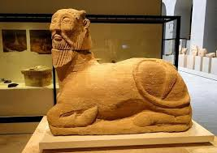
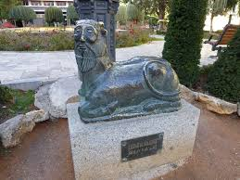
1.La bicha de Balazote
De la tradición a la modernidad

Slide 2
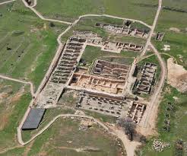
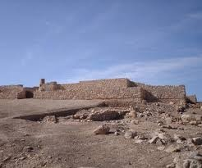
2.El yacimiento de Libisosa
τοῖς δ´ ἤθεσι πρὸς μὲν τοὺς κακούργους καὶ πολεμίους ὑπάρχουσιν ὠμοί, πρὸς δὲ τοὺς ξένους ἐπιεικεῖς καὶ φιλάνθρωποι. Τοὺς γὰρ ἐπιδημήσαντας ξένους ἅπαντες ἀξιοῦσι παρ´ αὑτοῖς ποιεῖσθαι τὰς καταλύσεις καὶ πρὸς ἀλλήλους ἁμιλλῶνται περὶ τῆς φιλοξενίας· οἷς δ´ ἂν οἱ ξένοι συνακολουθήσωσι, τούτους ἐπαινοῦσι καὶ θεοφιλεῖς ἡγοῦνται.
“En sus costumbres son crueles con los malhechores y con los enemigos, por el contrario son amables y humanitarios con los huéspedes. Efectivamente, todos consideran que los huéspedes que vienen a su país son dignos de residir entre ellos, de tal forma que compiten en darles hospitalidad. A los que se relacionan con los extranjeros los alaban y los consideran queridos por los dioses.

Slide 3
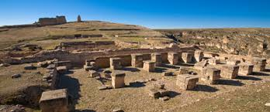
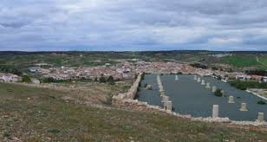
Τροφαῖς δὲ χρῶνται κρέασι παντοδαποῖς καὶ δαψιλέσι καὶ οἰνομέλιτος πόματι, χορηγούσης τῆς χώρας τὸ μὲν μέλι παμπληθές, τὸν δ´ οἶνον παρὰ τῶν ἐπιπλεόντων ἐμπόρων ὠνούμενοι. Χαριέστατον δὲ τῶν πλησιοχώρων ἐθνῶν {αὐτοῖς} ἐστι τὸ τῶν Οὐακκαίων ὀνομαζομένων σύστημα·
Por otra parte, utilizan para las comidas carnes variadas y muy abundantes, y para la bebida el vino que mezclan con la miel; su tierra suministra miel en gran cantidad”

Slide 4
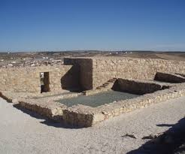
οὗτοι γὰρ καθ´ ἕκαστον ἔτος διαιρούμενοι τὴν χώραν γεωργοῦσι, καὶ τοὺς καρποὺς κοινοποιούμενοι μεταδιδόασιν ἑκάστῳ τὸ μέρος, καὶ τοῖς νοσφισαμένοις τι γεωργοῖς θάνατον τὸ πρόστιμον τεθείκασι. Τῶν δ´ Ἰβήρων ἀλκιμώτατοι μέν εἰσιν οἱ καλούμενοι Λυσιτανοί

Slide 5
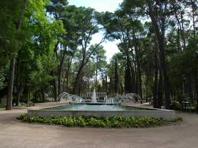
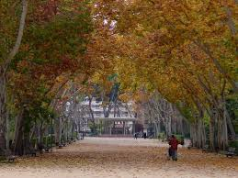
3.El Parque de Abelardo Sánchez
RESPETO

Slide 6
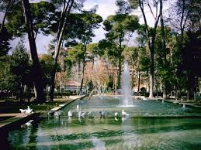
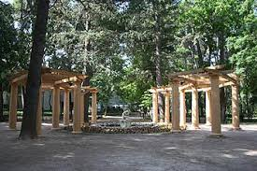
Y

Slide 7
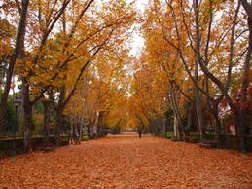
SOSTENIBILIDAD

Slide 8
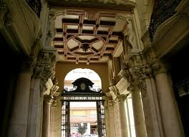
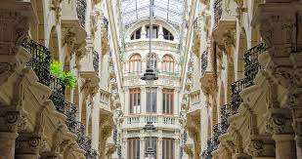
4.El Pasaje Lodares
PUERTA
ABIERTA

Slide 9
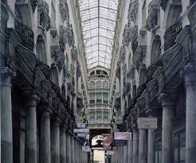
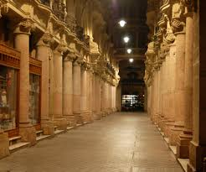
AL FUTURO

Slide 10
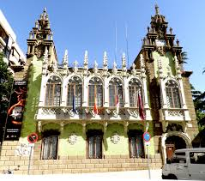
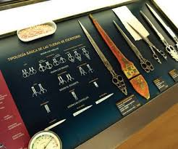
5.Museo de la Cuchillería
ARTESANÍA

Slide 11
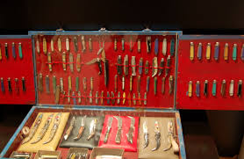
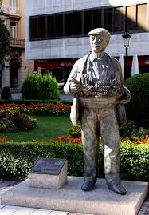
E INDUSTRIA

Slide 12
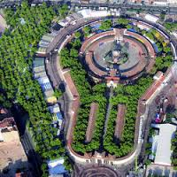
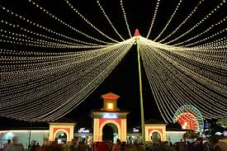
7.Feria de Albacete
ESCAPARATE

Slide 13
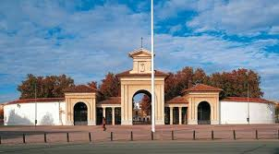
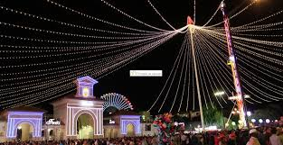
ABIERTO AL MUNDO

